Slide 1

3.HAFTA
Sorunların Tespiti, Konuk folyolarındaki sorunların tespiti çözümleri
Sorunların Tespiti
Konuk folyolarındaki sorunların tespiti;
1-Günlük kontroller ile tespit
2-Konuk şikayetleri ile tespit
Folyolar
1-Ana folyo/Master folio
2-Oda Folyo/Room folio
3-Ekstra folyo/Extra folio
4-Harici misafir folyosu

Slide 2
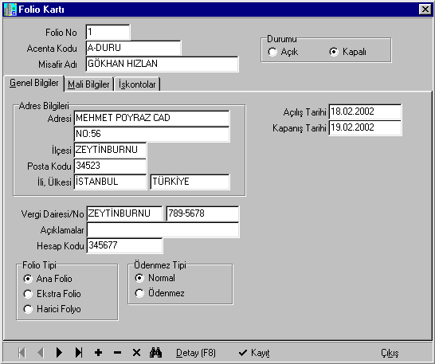
Folyo Kartı
Durumu alanında folyonun son durumuna göre belirlenen opsiyon işaretlenir. Yapılan seçim “Açık” olur ise ; folyolara fiş girişi yapılır. Müşteri borçlandırılır veya alacaklandırılır. Seçim “Kapalı” olursa ; folyolara herhangi bir işlem yapılamaz.

Slide 3
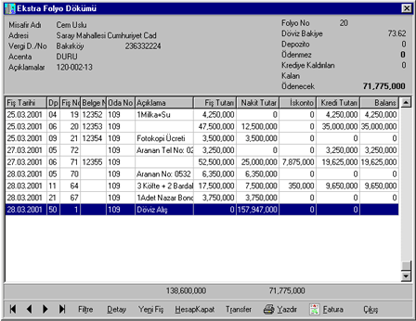
Ekstra folyo dökümü

Slide 4
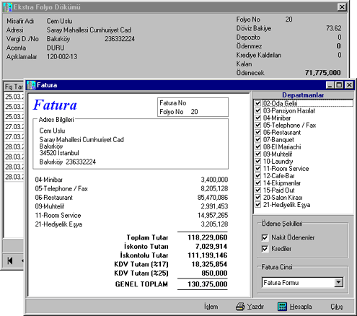
Folyo-Fatura dökümü

Slide 5
Folyo Kartı Genel Bilgiler Penceresi

Slide 6
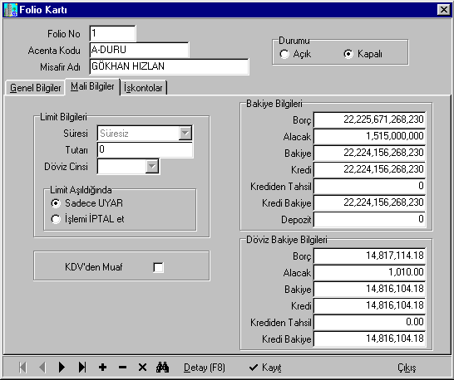
Folyo Kartı Mali Bilgiler Penceresi
Not: Eğer hesaplar KDV’den muaf tutulacaksa bu alan işaretlenir. Bazı kurumlar vergiden muaf tutulabilir. Bu muafiyet kanun hükümlerine göre olmalıdır.

Slide 7
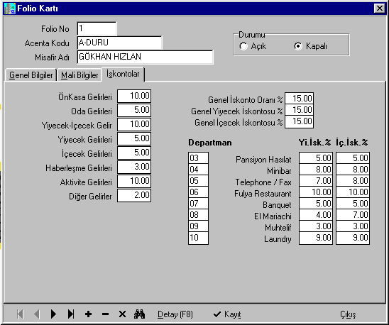
Folyo Kartı İskontolar Penceresi

Slide 8
Sorunlu konuk folyoları
1-Hesap yanlışlıkları
2-Oda numarasının yanlış yazılması
3-Misafir adisyon (hesap pusulası) yanlışlıkları
4-Oda fiyatının yanlış yazılması
5-Diğer yanlışlıklar
Konuk folyolarındaki yanlışları düzeltmek ve raporlamak

